Slide 1
Bootstrap
Versão 3.3.7, introdução à framework
Aluno: Everton Santos de Souza

Slide 2
Historia
O Bootstrap foi criado no Twitter em meados de 2010 por Mark Otto e Jacó Thornton. Antes de ser uma estrutura de código aberto, o Bootstrap era conhecido como Twitter Blueprint. Após alguns meses de desenvolvimento, o Twitter realizou sua primeira Hack Week e o projeto explodiu à medida que os desenvolvedores de todos os níveis evoluíram sem nenhuma orientação externa. Ele serviu como guia de estilo para o desenvolvimento de ferramentas internas na empresa, por mais de um ano até ter o seu lançamento público, e continua a fazê-lo até hoje.
Lançado originalmente na Friday, August 19, 2011, já tivemos mais de vinte lançamentos, incluindo dois grandes reescritos com v2 e v3. Com o Bootstrap 2, adicionamos funcionalidade responsiva a toda a estrutura como uma folha de estilo opcional. Com base no Bootstrap 3, reescrevemos a biblioteca, mais uma vez, para torná-la responsiva por padrão com uma primeira abordagem móvel.

Slide 3
Iniciando o Bootstrap no projeto
CDN:
<!-- Última versão CSS compilada e minificada -->
<link rel="stylesheet" href="https://maxcdn.bootstrapcdn.com/bootstrap/3.3.7/css/bootstrap.min.css" integrity="sha384-BVYiiSIFeK1dGmJRAkycuHAHRg32OmUcww7on3RYdg4Va+PmSTsz/K68vbdEjh4u" crossorigin="anonymous">
<!-- Última versão JavaScript compilada e minificada -->
<script src="https://maxcdn.bootstrapcdn.com/bootstrap/3.3.7/js/bootstrap.min.js" integrity="sha384-Tc5IQib027qvyjSMfHjOMaLkfuWVxZxUPnCJA7l2mCWNIpG9mGCD8wGNIcPD7Txa" crossorigin="anonymous"></script>
<!-- Precisa de jquery para executar alguns comandos do bootstrap -->
<script src="https://ajax.googleapis.com/ajax/libs/jquery/3.3.1/jquery.min.js"></script>

Slide 4
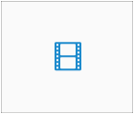
Iniciando o Bootstrap no projeto

Slide 5
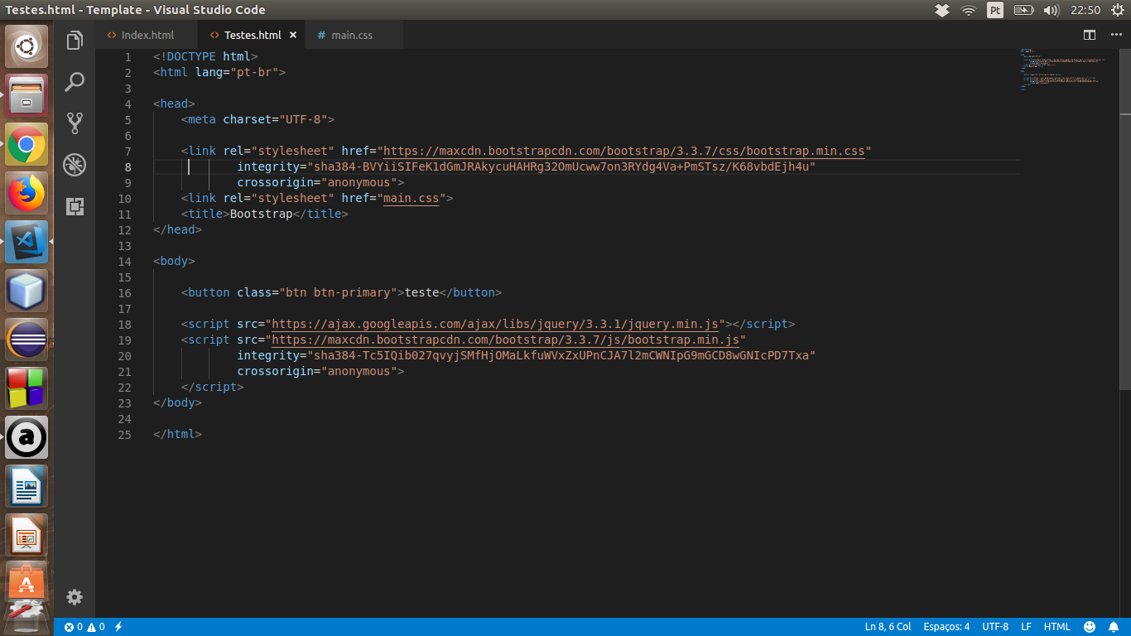
Testando se o Bootstrap está funcionando

Slide 6
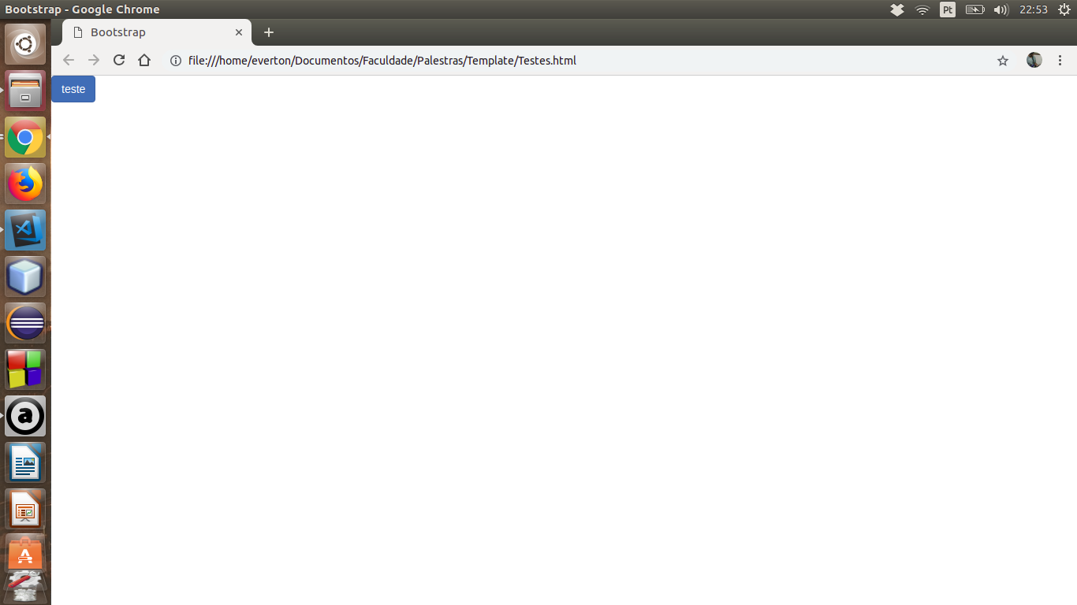
Resultado

Slide 7
Mobile-first
No Bootstrap 2, havia a opção separada para se trabalhar para dispositivos móveis. Com Bootstrap 3, isso deixou de ser opcional, nós reescrevemos o projeto para ser amigável com todos dispositivos móveis desde o início. De fato, isso faz com que o Bootstrap torne-se Mobile first.
Para garantir a renderização adequada e sensíbilidade ao toque, adicione a meta tag viewport dentro do <head>.
<meta name="viewport" content="width=device-width, initial-scale=1">

Slide 8
Mobile-first
Você pode desativar a ampliação do zoom em dispositivos móveis adicionando user-scalable=no na meta tag viewport. Isso desativa o zoom, ou seja, os usuários só são capazes de trabalhar com a barra de rolagem, e o resultado é que seu site ficará parecido com um aplicativo nativo. Entretanto, nós não recomendamos isso em todos os sites, por isso tome cuidado!

Slide 9
Elementos

Slide 10
Container
O container é um componente do Bootstrap que garante que o seu layout vai ficar alinhado corretamente na página. Ele pode definir as margens laterais da página, ou deixar sem margens e, também, posiciona o conteúdo no centro do browser.
Ele pode ser usado para envolver todo o conteúdo da página e, também, para uma seção, ou parte, da página. É o container que mantém o layout funcionando corretamente.

Slide 11
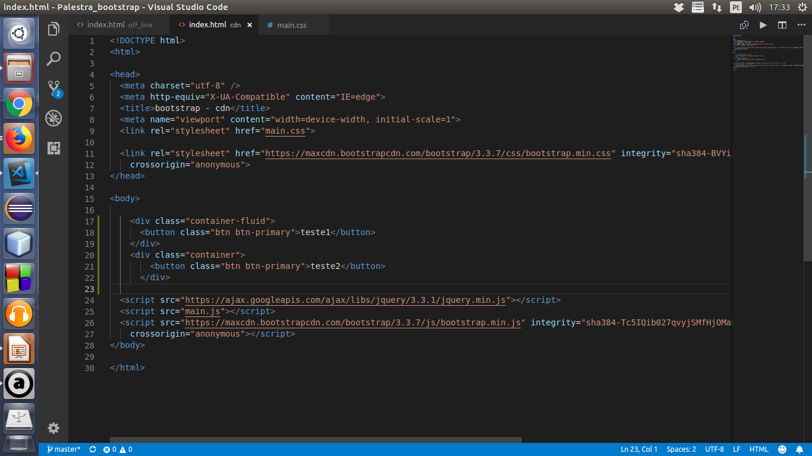
Codigo

Slide 12
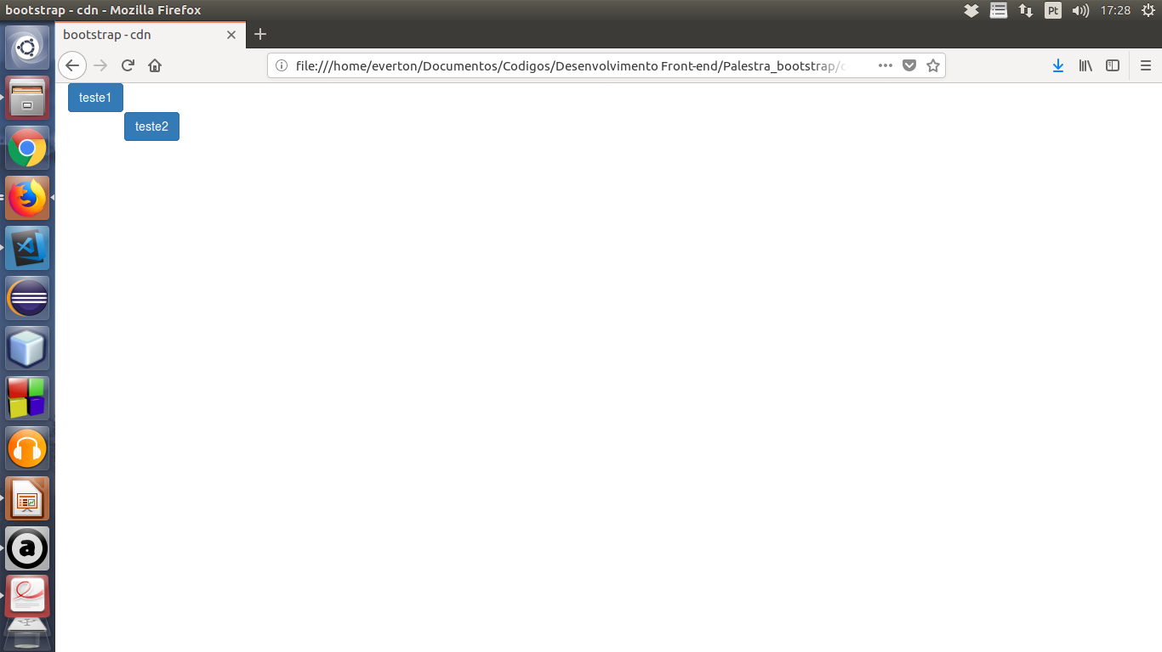
Resultado

Slide 13
Grid
Esse mecanismo funciona como uma espécie de tabela abstrata, e é responsivo (responsive), orientado a dispositivos móveis (mobile first) e se ajusta de acordo com a tela (fluid), quando ela muda de tamanho ou de orientação.
includi um sistema de grid fluido responsivo, que balança apropriadamente até 12 colunas como dispositivo ou viewport de tamanho aumentado.

Slide 14
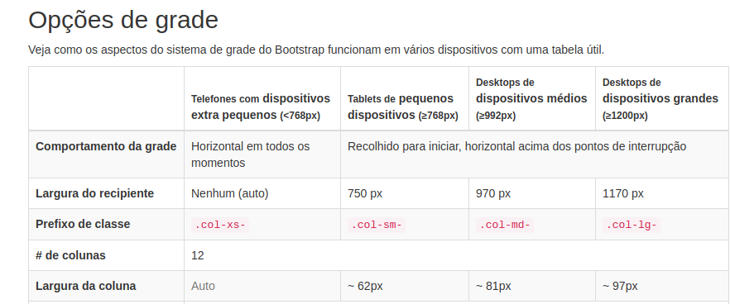
Grid

Slide 15
Codigo + Resultado:

Slide 16
Rows
Seria as sessões de uma pagina, elas servem para dar o preenchimento e alinhamento adequado dentro de um container seja ele fluid ou não. Use linhas para criar grupos horizontais de colunas.
Usando uma única definição de classe de grid .col-md-*, você pode criar um sistema de grid bádico que inicia fora da pilha nos dispositivos móveis e tablets (o extra pequeno para alcance pequeno) antes de se tornar horizontal em dispositivos desktop (médio). Coloque colunas de grid em algum .row.
Se mais que 12 colunas estão colocadas dentro de uma única linha, cada grupo de colunas extras irão, como uma unidade, envolver dentro de uma nova linha.

Slide 17
Codigo + Resultado (Sistema de definição única )

Slide 18
Desenvolvendo um Layout

Slide 19
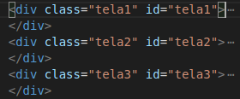
Estrutura do Layout

Slide 20
Estrutura do Layout
.tela1, .tela2, .tela3{
Height: 100vh;
}
.tela1{
background-image: url('../img/SplitShire-08108.jpg') ;
background-position: center; /* imagem fica centralizada*/
background-repeat: no-repeat; /*imagem não repete: */
background-attachment: fixed; /*imagem permanece fixa em relação à viewport (janela do navegador) e não rola juntamente com o conteúdo*/
background-size: cover; /*Força a cobrir toda a imagem*/
}
.tela2{
background-color: #ACCBE1;
}

Slide 21
Tela 1
Html:
<div class="container">
<section class="text-center" id="info-inicial">
<h2 class="text-primary">Bem vindo ao bootstrap</h2>
<p class="text-info text-uppercase"><strong> existe o inicio de tudo </strong></p>
<a href="https://getbootstrap.com.br/docs/3.3/" target="_blank"><button class="btn btn-warning">Começa agora</button></a>
</section>
</div>
</div>

Slide 22
Tela 1
Css:
#info-inicial{
padding: 40vh 0; /* centralizar o conteudo da tela 1 */
}

Slide 23
Tela 2
Html:
<div class="tela2">
<div class="container">
<div class="row">
<section id="conteudo">
<p class="col-md-5 col-md-offset-1 text-justify"></p>
<div class="col-md-4 col-md-offset-1">
<img class="img-responsive center-block" src="../img/bootstrap-stack.png">
</div>
</section>
</div>
</div>
</div>

Slide 24
Tela 2
Html:
<div class="tela2">
<div class="container">
<div class="row">
<section id="conteudo">
<p class="col-md-5 col-md-offset-1 text-justify"></p>
<div class="col-md-4 col-md-offset-1">
<img class="img-responsive center-block" src="../img/bootstrap-stack.png">
</div>
</section>
</div>
</div>
</div>

Slide 25
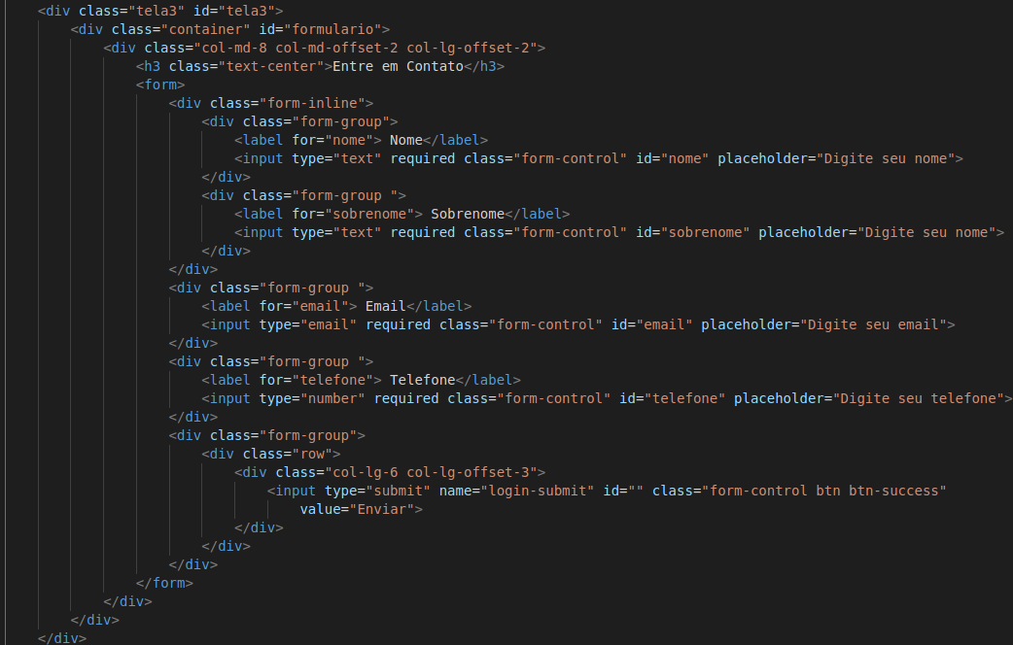
Tela 3

Slide 26
Navbar
<nav class="navbar navbar-inverse navbar-fixed-top">
<div class="container">
<div class="navbar-header">
<button type="button" class="navbar-toggle collapsed" data-toggle="collapse" data-target="#movelmenu"
aria-expanded="false"> <span class="sr-only"> toggle navigation</span>
<span class="icon-bar"></span>
<span class="icon-bar"></span>
<span class="icon-bar"></span>
</button>
<a href="#" class="navbar-brand">Estacio</a>
</div>
<div class="collapse navbar-collapse" id="movelmenu">
<ul class="nav navbar-nav navbar-right" id="nav">
<li class="active"><a href="#tela1">Home</a></li>
<li><a href="#tela2">Sobre</a></li>
<li><a href="#tela3">Contato</a></li>
</ul>
</div>
</div>
</nav>

Slide 27
Rodapé
Html:
<footer class="container-fluid" id="rodape">
<div class="col-lg-6 col-lg-offset-3">
<p class="text-center text-info" id="dirietos">&copy Everton Santos - Todos os Dirietos reservados</p>
</div>
</footer>
Css:
#dirietos{
line-height:40px;
}
#rodape{
background-color: #222;
}

Slide 28
Obrigado
Contato : Evsantos96@gmail.com
Github : Evsantos96

